Slide 1

Laboratoare Administarea Retelelor de Calculatoare
Autentificarea serviciilor prin Radius.

Slide 2
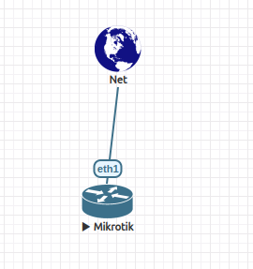
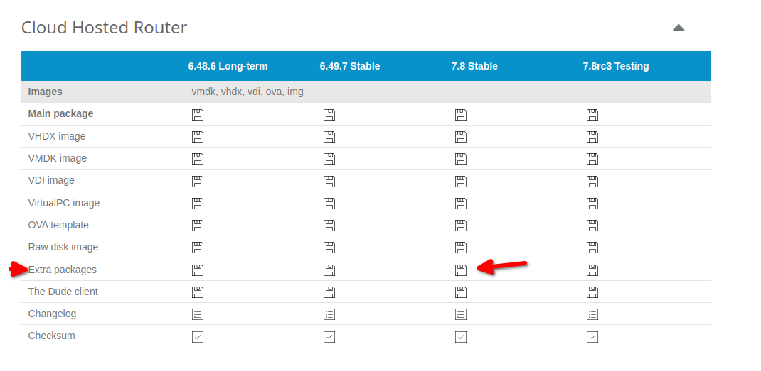
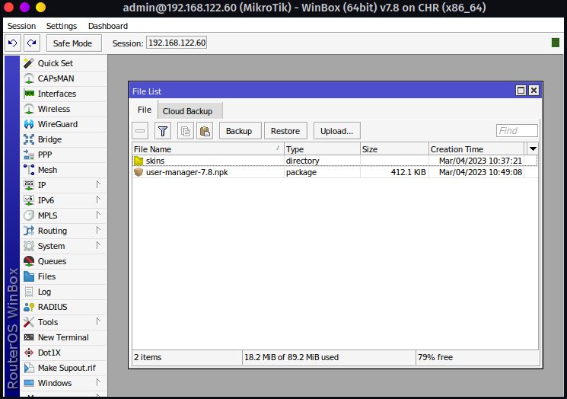
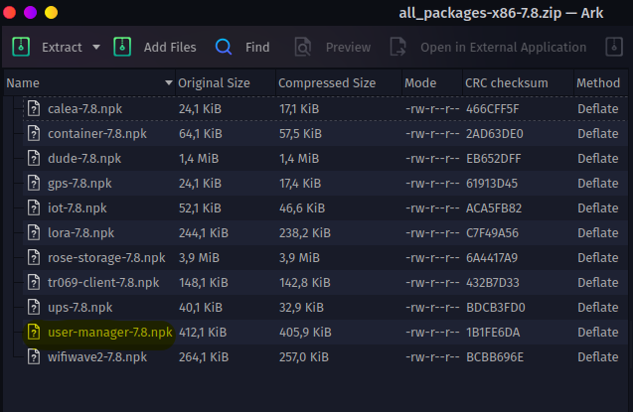
Setup Radius
Incepem de la o topologie de baza in care avem un router conectat la internet. Dupa ce ii setam va trebui sa luam arhiva cu pachete extra pentru varianta de CHR pe care o avem instalata.
In arhiva extragem user manager pe care il vom pune mai tarziu in router pentru a instala serverul de radius.
Deschidem winbox si ne conectam la router dupa care deschide file manager si tragem pachetul dezarhivat pentru a-l copia in router si dam restart.

Slide 3
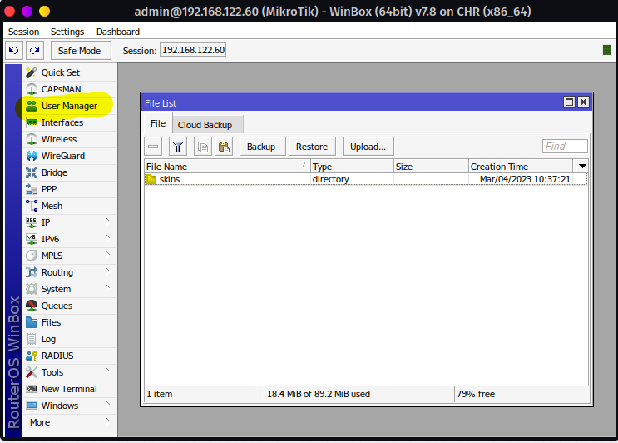
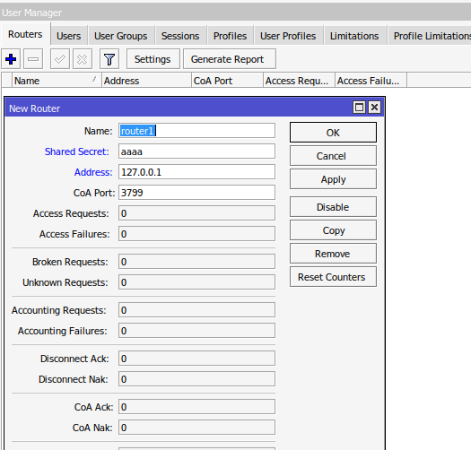
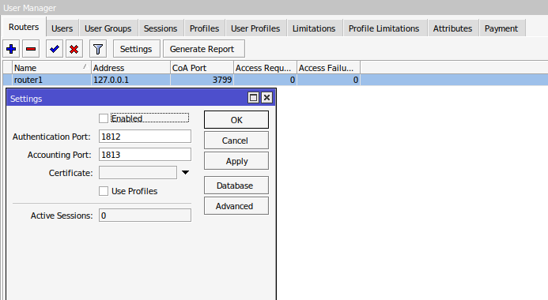
Setup Radius
Dupa reset o sa avem o noua intrare in meniul din
stanga numita User Manager acesta fiind asemanator cu Active Directory (AD sau LDAP).
Aici vedem mai multe taburi si vom incepe cu Routers, acesta reprezinta routerele sau serverele/serviciile care pot accesa serverul de radius.
Incepem prin a configura acesul lui la el prin ip-ul de localhost (127.0.0.1) si setand un secret (se recomanda un string random).
Tot aici intram in buntonul Settings si il pornim (recomanda in productie si activarea ceritificatului).

Slide 4
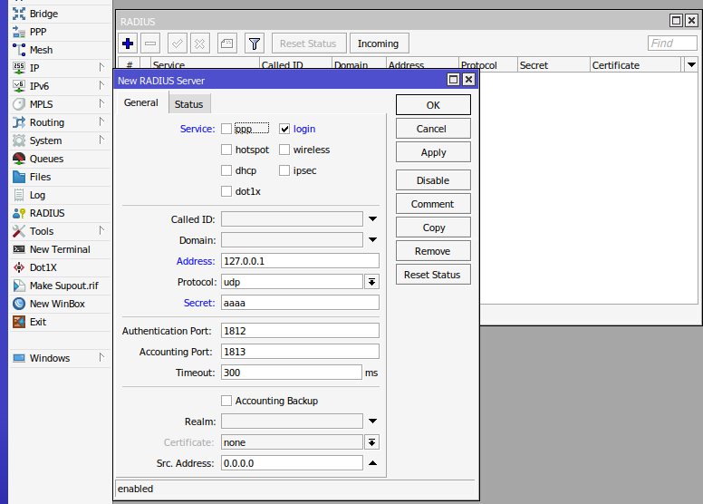
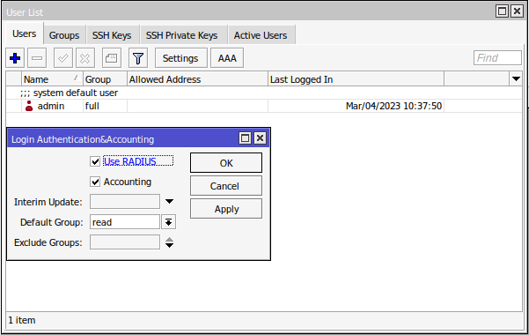
Activarea Serverului Radius.
Intra in meniul Radius si adaugam un server nou.
Ne intoarcem la users si apasam pe buntonul “AAA” iar in feastra nou deschisa bifam “Use RADIUS”.

Slide 5
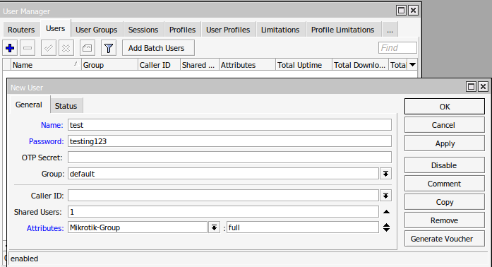
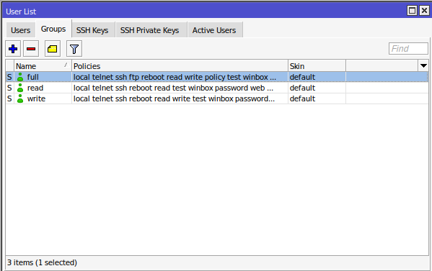
Crearea utilizatorilor
Vom face un utilizator care sa aiba dreptul de a administra routerul.
Setand username, password si atributul care ii permite autentificarea si permisiunile.
Pentru a vedea grupurile putem merge in System->Users->Groups

Slide 6
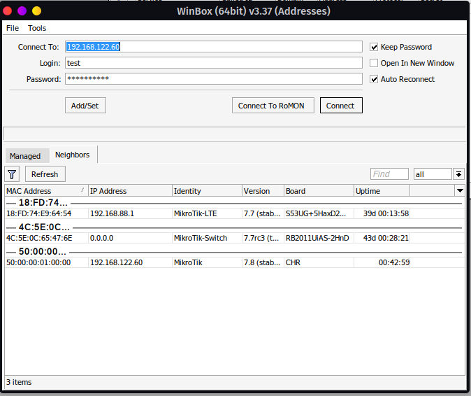
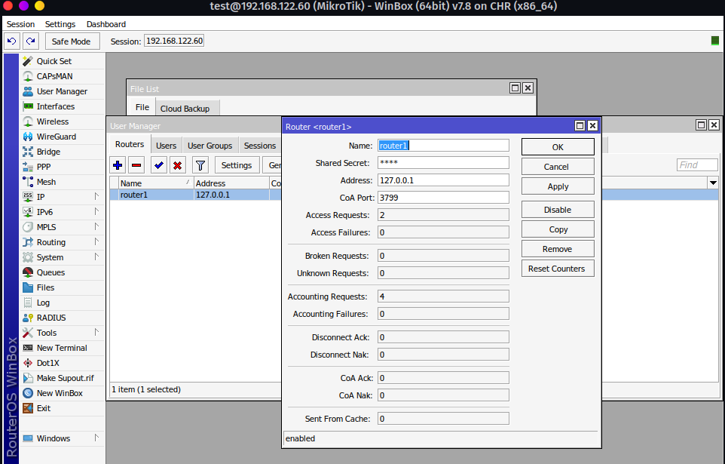
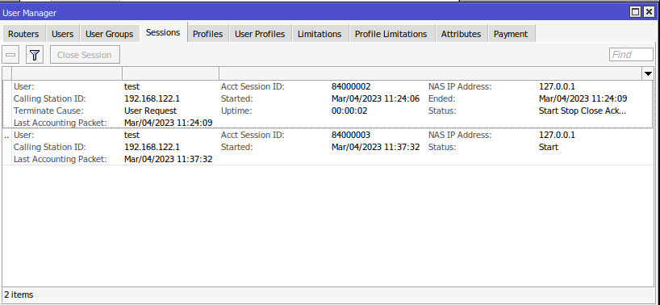
Testarea Autenficarii
Pornim o noua instanta de Winbox si vom incerca sa ne conectam cu userul creat in RADIUS.
Dupa autenificare putem intra in User manager si verifica activitatea utilizatorului.

